Slide 1
DIGITAL IDEATION
KICKWEB24
BARAMEE SYDNEY OESCHGER
++
TRANSITION
ANIMATION
REPETITION

Slide 2
DIGITAL IDEATION
KICKWEB24
BARAMEE SYDNEY OESCHGER
++
Transition
CSS-Transition bieten eine sanfte und fliessende Möglichkeit, den Wert einer bestimmten CSS-Eigenschaft zu ändern.

Slide 3
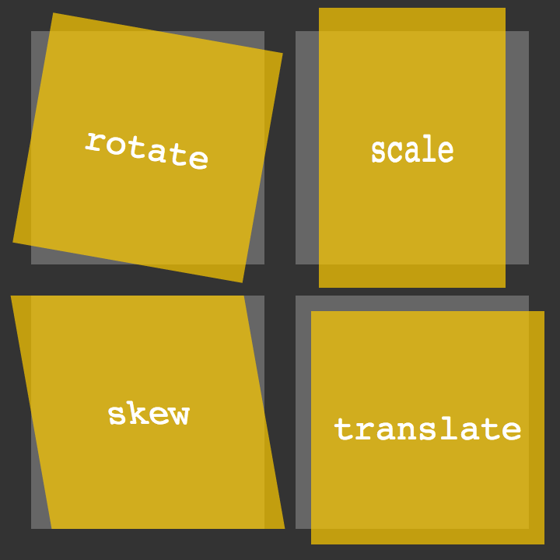
DIGITAL IDEATION
KICKWEB24
BARAMEE SYDNEY OESCHGER
++
GUT ZU WISSEN:
Bei der Transition werden die Folgeelemente im Layout nicht verschoben.

Slide 4
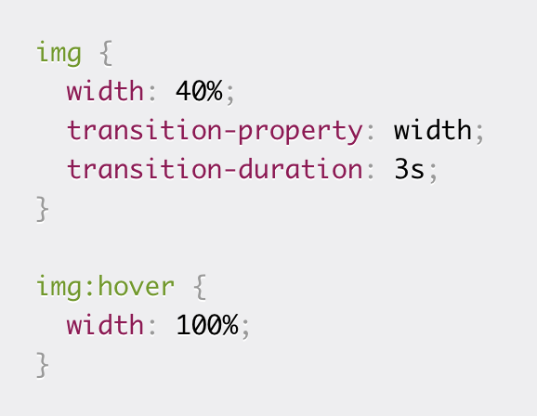
DIGITAL IDEATION
KICKWEB24
BARAMEE SYDNEY OESCHGER
++
KATEGORIEN VON
CSS-TRANSITION
ERFORDERLICHE
transition-property
transition-duration
(only accepts time in (ms) or (s))

Slide 5
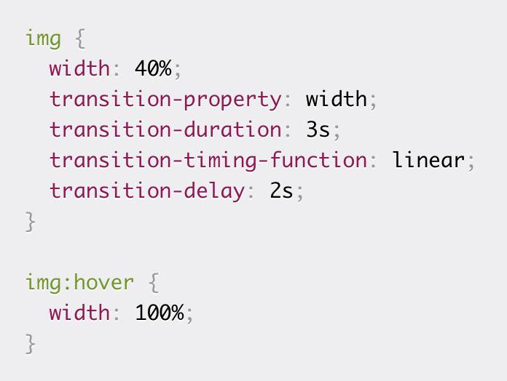
DIGITAL IDEATION
KICKWEB24
BARAMEE SYDNEY OESCHGER
++
KATEGORIEN VON
CSS-TRANSITION
OPTIONAL
transition-timing-function
(ease, ease-in, ease-out, ease-in-out, linear)
transition-delay
(only accepts time in (ms) or (s))

Slide 6
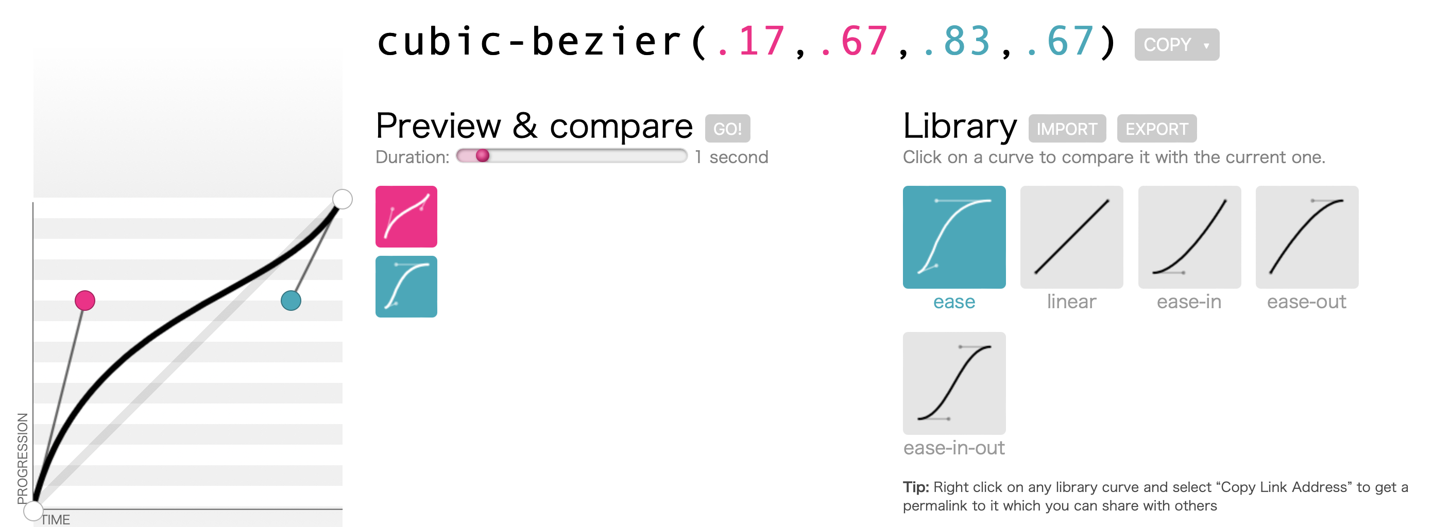
DIGITAL IDEATION
KICKWEB24
BARAMEE SYDNEY OESCHGER
++
https://cubic-bezier.com/#.17,.67,.83,.67

Slide 7
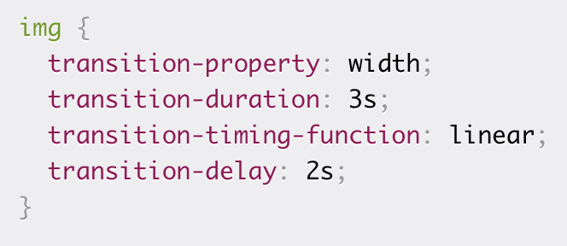
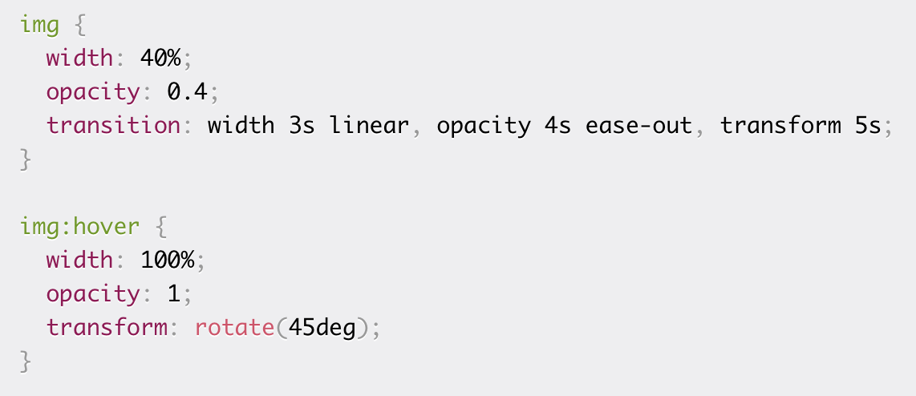
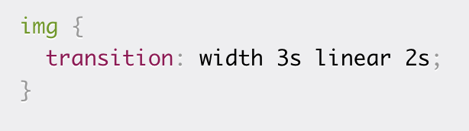
DIGITAL IDEATION
KICKWEB24
BARAMEE SYDNEY OESCHGER
++
ABKÜRZUNG
Anordnung von mehreren CSS-Kategorien

Slide 8
DIGITAL IDEATION
KICKWEB24
BARAMEE SYDNEY OESCHGER
++
Animation
CSS-Animationen bieten eine sanfte und schrittweise Möglichkeit, die Stiländerungen eines Elements von einem Keyframe zum nächsten zu animieren.

Slide 9
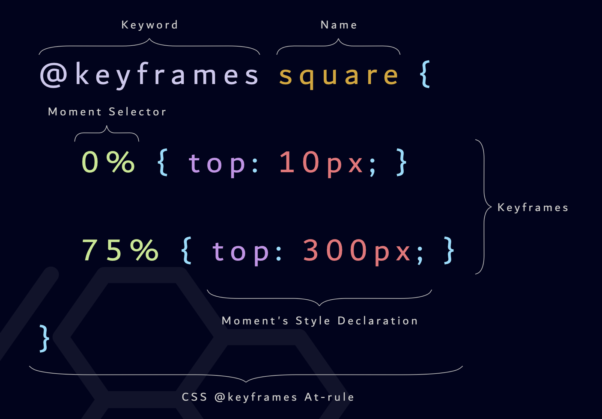
DIGITAL IDEATION
KICKWEB24
BARAMEE SYDNEY OESCHGER
++
KATEGORIEN VON
CSS-ANIMATION
@KEYFRAMES
Definieren die Stilarten, die der Browser zu bestimmten Schlüsselmomenten (Frames) nahtlos auf ein Element anwenden soll.
> Keyframes werden in % angegeben, diese hänghen von der Dauer der Animation ab -> 75% von z.B. 4s = 3s

Slide 10
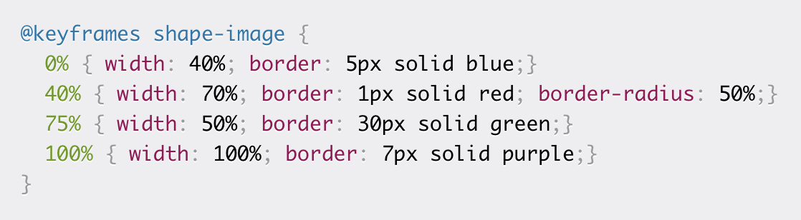
DIGITAL IDEATION
KICKWEB24
BARAMEE SYDNEY OESCHGER
++
KATEGORIEN VON
CSS-ANIMATION
@KEYFRAMES
Definieren die Stilarten, die der Browser zu bestimmten Schlüsselmomenten (Frames) nahtlos auf ein Element anwenden soll.
> Keyframes werden in % angegeben, diese hänghen von der Dauer der Animation ab -> 75% von z.B. 4s = 3s

Slide 11
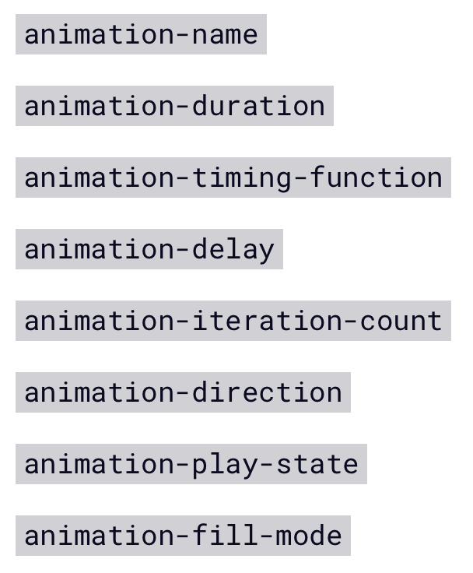
DIGITAL IDEATION
KICKWEB24
BARAMEE SYDNEY OESCHGER
++
KATEGORIEN VON
CSS-ANIMATION
Animationskategorien
Informieren den Browser über die Animation, die man auf ein bestimmtes Element anwenden möchten.

Slide 12
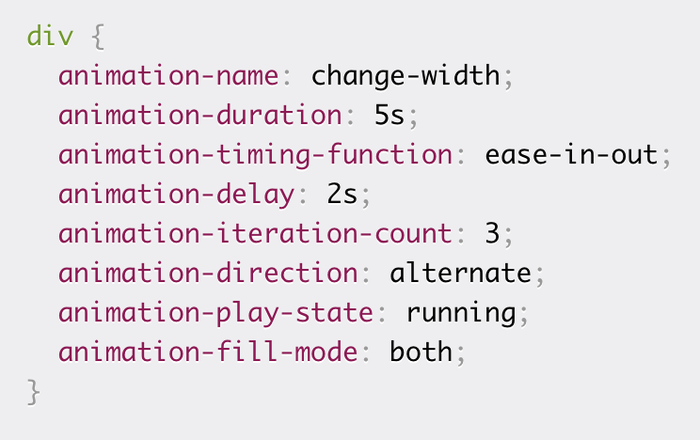
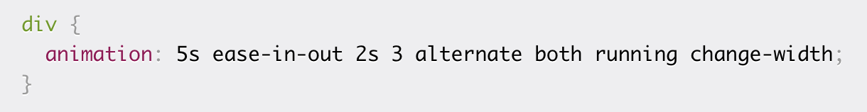
DIGITAL IDEATION
KICKWEB24
BARAMEE SYDNEY OESCHGER
++
ABKÜRZUNG

Slide 13

DIGITAL IDEATION
KICKWEB24
BARAMEE SYDNEY OESCHGER
++
CSS Transition
CSS Animation
Erzeugt sanfte Übergänge zwischen zwei Werte
Es braucht einen Trigger (z.B. hover)
Transition haben nur zwei Zustände (Anfangs-, und Endzustand) $→$keine Zwischenschritte möglich
Wird nur einmal ausgeführt
Für grundlegende Stiländerungen geeignet
Animiert den Stilwechsel von einem CSS-Keyframe zu einem anderen
Kein Trigger nötig
Mit Animationen kann man mehrere Zustände erstellen
Mehrere Animationswiederholungen möglich - sogar Unendliche (Loop)
Am besten geeignet für dynamische Stiländerungen.

Slide 14
ENDE

